Slide 1
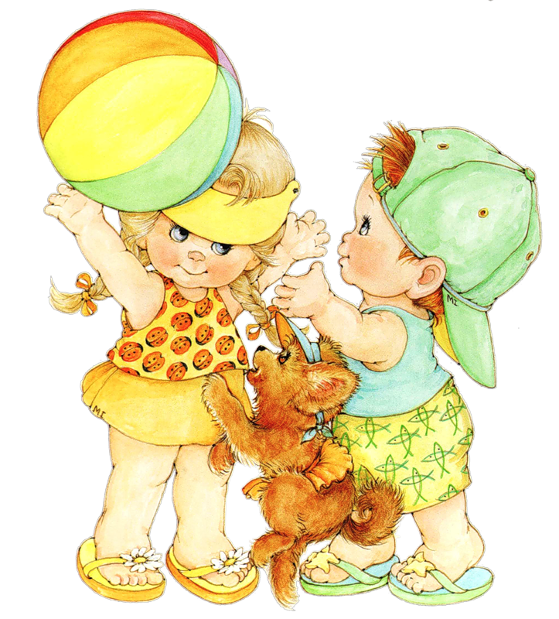
Особенности развития детей 4-5 лет
Возрастные особенности
психического и физического развития детей

Slide 2
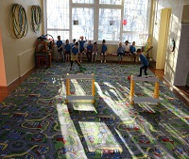
Сенсорно -Моторное развитие

Slide 3
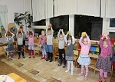
Моторное развитие 1.Формируется правильная осанка, правильно держит голову при ходьбе и беге 2. Хорошо координирует движения рук и ног при ходьбе 3. Умеет ходить и бегать по кругу на носочках, взявшись за руки, без боязни прыгает с высоты

Slide 4
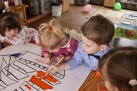
4. Может ходить по бруску высотой 20-30 см и шириной в 20 см 5. Ударяет мяч о землю и ловит его 6. Четко координирует движения пальцев при конструировании 7. Хорошо и свободно рисует горизонтальные и вертикальные линии

Slide 5
Сенсорное развитие 1. Знает восемь цветов, при рисовании использует не только цвета, но и их оттенки 2. Может расставить предметы в возрастающем и убывающем порядке 3. Ориентируется в сторонах собственного тела и тела собеседника

Slide 6
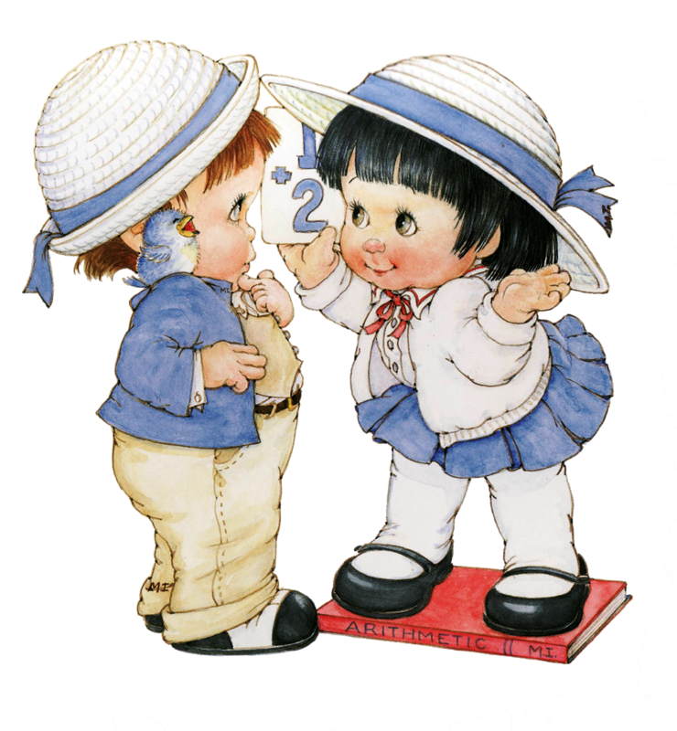
благодаря правильно сформированному сенсорно – моторному базису, при обучении ребенка в школе, не будет тупиков в усвоении чтения, письма, математики. Все эти сложные навыки будут легко формироваться и автоматизироваться

Slide 7
Умственное развитие
1. Мышление наглядно – образное. Считает до 5, сравнивает небольшие количества 2. Формируются обобщенные понятия типа «мебель», «фрукты», «транспорт» и т.д.

Slide 8
3. В рассказе может выделить причинно-следственные отношения 4. Речь фразовая с хорошим произношением 5. память и мышление по прежнему непроизвольны 6. воображение активно развивается. Ребенок учится разделять «я» реальное» и «я»как игровую роль»

Slide 9
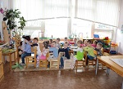
Игровая деятельность

Slide 10
1. Увеличивается разнообразие игр, обобщается сюжетный замысел игры 2. Стрежнем игры являются взаимоотношения между людьми 3. В игре подчиняется определенным правилам, отражающим общественные функции 4. усложняется структура игрового пространства (главный сюжетный план и вторичный (кабинет врача и комната ожидания))

Slide 11
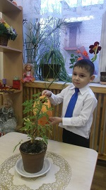
поведение

Slide 12
1. Рассуждает по поводу увиденного, делает критические замечания 2. Появляются зачатки ответственности за порученное дело, стремиться быть полезным окружающим 3. Умеет подчинять свои желания требованиям взрослых, начинает усваивать правила взаимоотношений

Slide 13
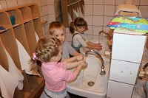
навыки

Slide 14
1. Умеет правильно пользоваться предметами быта 2. Умеет поддерживать чистоту и порядок в комнате 3. Полностью самостоятельно девается, в том числе завязывает шнурки

